Slide 1

高校数学 I
数と式「展開の工夫」

Slide 2
今回の学習目標
複雑そうに見える式の展開を
乗法公式を使って項数を減らす。
・プラス・マイナスの記号の変化を見る
・簡単になる組み合わせを考える。

Slide 3

乗法公式
項が２つに減る！

Slide 4
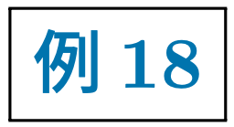


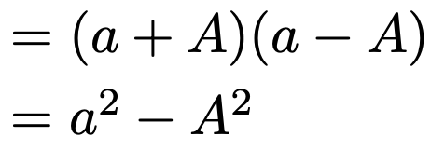
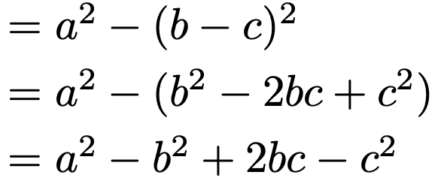


Slide 5



Slide 6


Slide 7



Slide 8
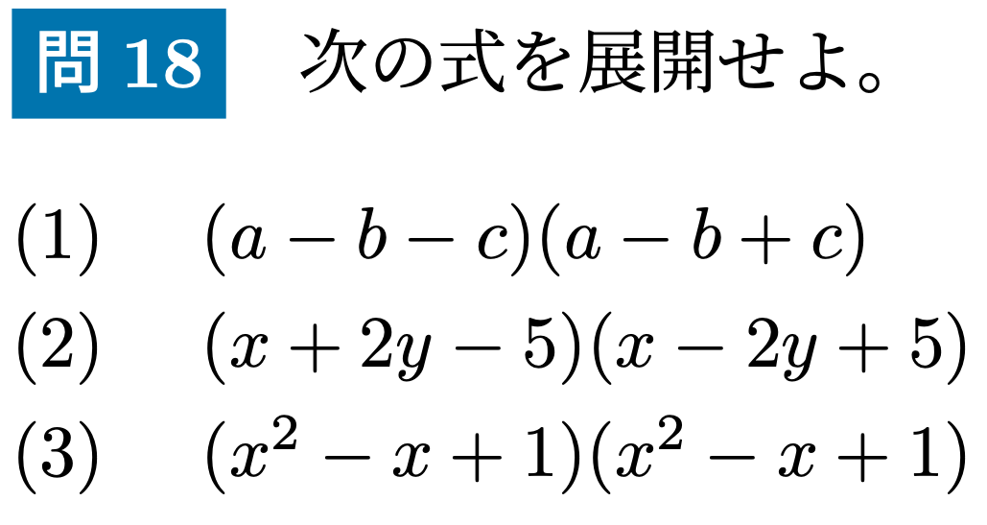
ビデオを止めて問題を解こう

Slide 9





Slide 10




Slide 12




Slide 13




Slide 14


ビデオを止めて問題を解こう

Slide 15




Slide 16


Slide 18
高校数学 I
数と式「展開の工夫」

